Slide 1

A személyijövedelemadó-bevallások tapasztalatai
Budapest, 2016. szeptember

Slide 2
A feldolgozott SZJA bevallási darabszámok alakulása
a 2014-2015. adóévekben
A 2015. adóévet érintően összesen 4 625 ezer magánszemélyre vonatkozó bevallás került feldolgozásra, mely 50 ezer fővel haladja meg a bázisidőszaki adatot.
A hagyományos önbevallások száma 11 ezer fővel csökkent, az adóhatóság közreműködésével készített egyszerűsített bevallást 75 ezer fővel, míg a munkáltatói elszámolást 37 ezer fővel kevesebben választották, mint előző évben.
Bevallási nyilatkozatot 172 ezer fő tett 2015. évet érintően
Az adónyilatkozatot adó magánszemélyek száma 5 ezer fővel csökkent.

Slide 3
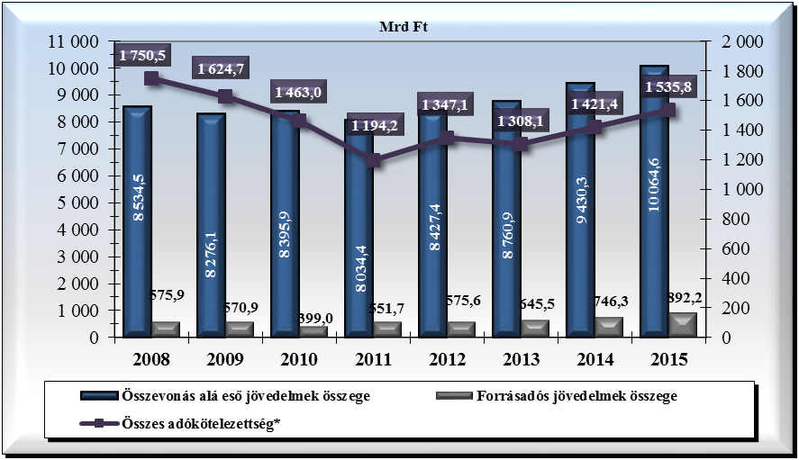
SZJA bevallások kiemelt adatai
2008-2015. években
Notes:
3

Slide 4
Összevont jövedelmek 2014-2015. év
Az összevont jövedelmek volumene 6,7%-kal emelkedett.
A munkaviszonyból származó bérjövedelem növekedése 6,8%-os volt.
2015-ben 3 991 ezer fő rendelkezett munkaviszonyból származó bérjövedelemmel, melynek átlagos összege éves szinten 2 318 ezer Ft/fő, míg havi szinten 193 ezer Ft/fő volt. Ez az előző évihez képest átlag havi 9 ezer Ft-os béremelkedésnek felel meg.
Az összevonás alá eső jövedelmek szabályozásával kapcsolatban számottevő változás nem történt 2015. adóévben

Slide 5
Kedvezményjellegű tételek alakulása
Adóalapot csökkentő kedvezmények:
Első házasok kedvezménye címen 22 ezer magánszemély 3,2 milliárd Ft-tal csökkentette az összevont adóalapját. Ez a 16%-os adókulccsal számolva 0,5 milliárd Ft adókedvezményt jelent.
Családi kedvezmény címén 2015-ben összesen 1 097 ezer fő, azaz a bevallást benyújtó magánszemélyek 23,7%-a csökkentette adóalapját. Ez az arány az előző évi 24,1%-tól 0,4 százalékponttal maradt el. Az átlagosan igénybe vett kedvezmény 1.110 ezer Ft/fő volt, az összességében érvényesített adóalap-kedvezmény volumene 1 218,6 milliárd Ft-ot tett ki. A 16%-os adómértékkel számítva ez a tavalyinál 4,7 milliárd Ft-tal több, összesen 195,0 milliárd Ft olyan adókedvezményt jelent, ami a gyermekvállalás elismert költségeként maradt a családoknál.
A családi kedvezményről nyilatkozók 49,4%-a egy, 32,5%-a kettő, 15,4%-a három, míg 2,5%-a ennél több gyermeket jelölt meg a bevallásában (a családi kedvezményt érvényesítő, adónyilatkozatot beadó adózók eltartottjainak számáról nem áll rendelkezésre adat).
Családi járulékkedvezmény:
2015-ben összesen 35,1 milliárd Ft értékben érvényesítettek az adózók családi járulékkedvezményt. A 2015. évi személyi jövedelemadó bevallásokban további 10,2 milliárd Ft értékben történt elszámolás családi járulékkedvezmény címén visszaigényelhető összegként, illetve 0,2 milliárd Ft mértékben vallottak a magánszemélyek a kedvezmény jogosulatlan igénybe vétele miatt többlet befizetendő összeget. Így összesen 45,1 milliárd Ft értékben csökkent az adózók adó-, illetve járulékfizetési kötelezettsége a családi járulékkedvezménnyel kapcsolatban.
Adócsökkentő kedvezmények:
Összevont adóalapot terhelő adóval szembeni csökkentő tétel 687 ezer főt érintően összesen 32,5 milliárd Ft-nyi összegben került kimutatásra, melyből az önkéntes pénztári számlák javára történő rendelkezések összege 18,1 milliárd Ft-ot tett ki.

Slide 6
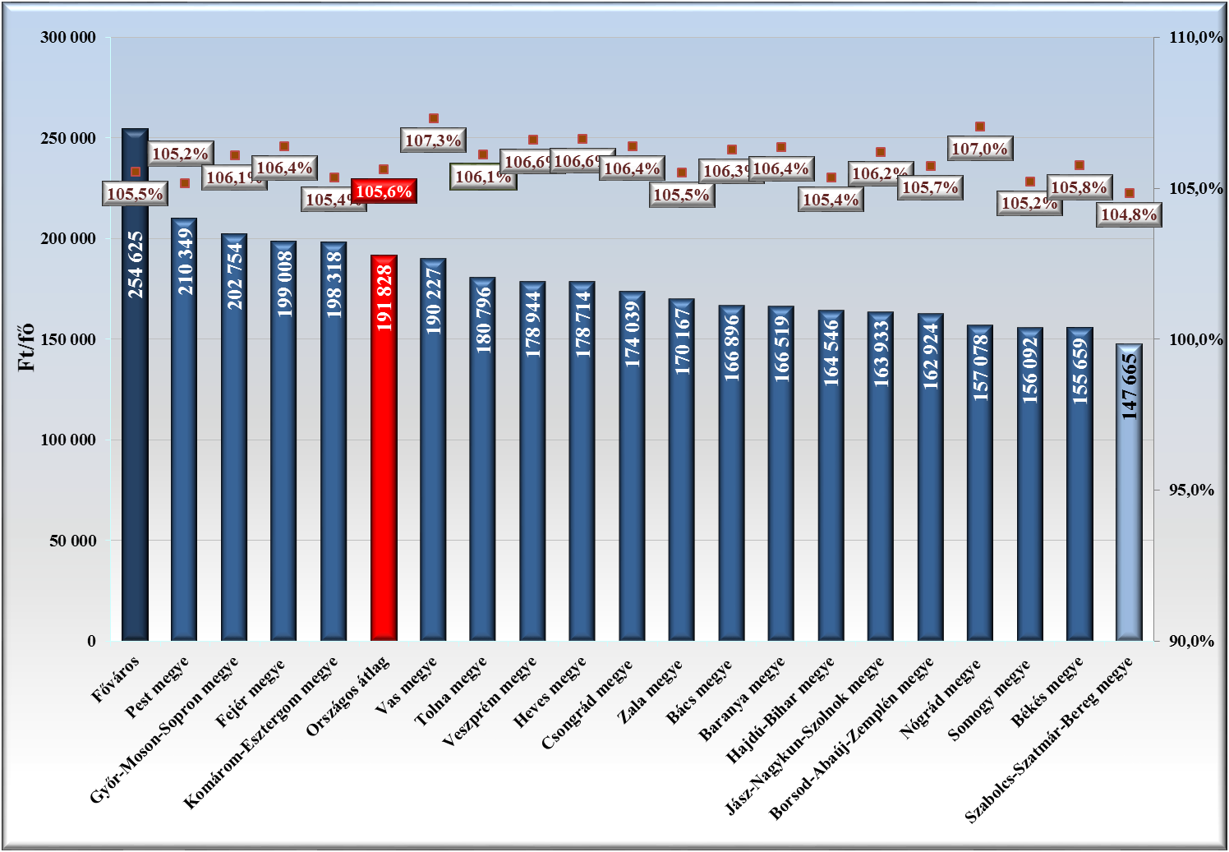
Az egyes megyékben kimutatott havi átlagos
összevont jövedelem összege és változása I.
Budapesten és Pest megyében keletkezett az összes összevont jövedelem 34,9%-a, 3 510,8 milliárd Ft.
Az átlagos havi jövedelmek országos szinten 5,6%-kal emelkedtek.
A legmagasabb dinamika Vas megyében volt 7,3%-kal, a legalacsonyabb Szabolcs-Szatmár-Bereg megyében 4,8%-kal.
Országos átlag: 191 828 Ft/fő
Legmagasabb:
Főváros:
254 625 Ft/fő
Legalacsonyabb:
Szabolcs-Szatmár-Bereg megye:
147 665 Ft/fő

Slide 7
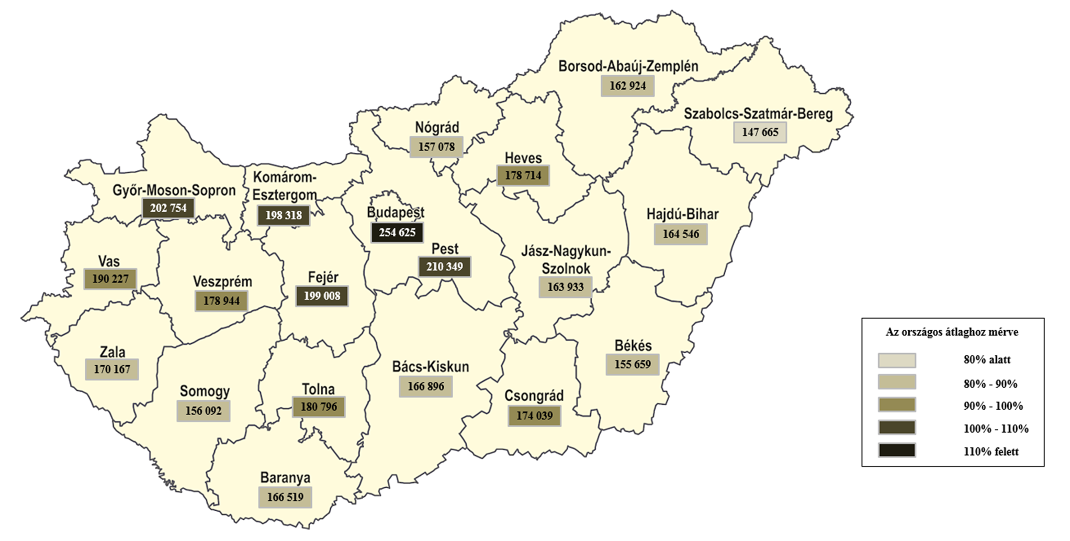
Az egyes megyékben kimutatott havi átlagos
összevont jövedelem összege II.

Slide 8
A külön adózó jövedelmek
A 2015. adóévre bevallott külön adózó jövedelmek volumene az előző évi 746,3 milliárd Ft-ról 892,2 milliárd Ft-ra emelkedett, míg a forrásadós jövedelmet szerzők száma 6 ezer fővel, 295 ezerre nőtt.
A növekedés elsősorban az osztalékból származó jövedelmek 109,3 milliárd Ft-os 20,6%-os dinamikájának tudható be.
A forrásadós jövedelmek legnagyobb része továbbra is osztalékból származik. Ezen jogcím részaránya 2015-ben 71,7% volt.
Ingatlan átruházásából 16,7 milliárd Ft-tal, ellenőrzött tőkepiaci ügyletekből 10,0 milliárd Ft-tal, árfolyamnyereségből 6,1 milliárd Ft-tal származott több jövedelme az adózóknak, mint a bázisidőszakban. Az egyéni vállalkozók által kimutatott osztalékalap 7,3 milliárd Ft-tal emelkedett 2014. évhez képest.
Három jogcím esetében volt csökkenés megfigyelhető a tárgyévben. A termőföld értékesítéséből származó jövedelem 2,9 milliárd Ft-tal, 4,0 milliárd Ft-ra, a vállalkozásból kivont jövedelem 1,5 milliárd Ft-tal 7,6 milliárd Ft-ra, míg a kamatból származó jövedelem 0,2 milliárd Ft-tal, 3,5 milliárd Ft-ra csökkent.
Az összes forrásadós jövedelem 5,2%-a, 46,1 milliárd Ft származott külföldről.

Slide 9
Szja kötelezettség
A 2015. adóévben az összevont jövedelmekre tekintettel, az érvényesíthető kedvezmények - beleértve az önkéntes pénztári rendelkezéseket is - levonása után az előző évinél 53 ezer fővel több, összesen 4 079 ezer magánszemélynek keletkezett adófizetési kötelezettsége.
Az összevont adóalap után keletkezett adó összege – az önkéntes pénztári kedvezményeket is figyelembe véve – 1 383,0 milliárd Ft-ot tett ki, mely 7,0%-kal, 90,7 milliárd Ft-tal haladja meg az előző évi értéket.
Az összevont jövedelem adóterhelése 2015-ban 13,7 %-os volt, mely nagyságrendileg megegyezik az előző évi értékkel.
A forrásadós jövedelmeket terhelő adó összege 129,0 milliárd Ft-ról, 152,7 milliárd Ft-ra emelkedett.
Az összes adókötelezettség, a jogszabályváltozások és a jövedelmek növekedésének hatására, 114,3 milliárd forinttal 1 535,8 milliárd forintra nőtt.
Az adófizetési kötelezettséget vallók száma 4 111 ezer főről, 4 166 ezer főre nőtt, míg az egy főre jutó adó összege 346 ezer Ft-ról 369 ezer Ft-ra emelkedett.

Slide 10
TOP jövedelmek
A 2015. évben realizált legnagyobb összevont jövedelem 3 777,1 millió Ft-ot tett ki, ami 2 657,5 millió Ft-tal magasabb az előző évinél. Ez a jövedelem külföldön 35,5%-kal adóteherrel adózott, így a kettős adóztatást kizáró egyezmény miatt Magyarországon nem kellett utána adót fizetni.
A legnagyobb munkaviszonyból származó bérjövedelem 1 757,4 millió Ft volt.
2015. évben 9 756,2 millió Ft volt a legnagyobb forrásadós jövedelem. Ez teljes egészében külföldi osztalékjövedelem volt, mely után külföldön 1 463,4 millió Ft (15%) adót fizetett meg a magánszemély, Magyarországon 97,6 millió Ft (1%) adófizetési kötelezettsége keletkezett. Ez csupán 79. a legnagyobb adózók listáján. A 2014-es legnagyobb forrásadós jövedelem 4 344,1 millió Ft volt, a 2015-ös érték ezt 5 412,2 millió Ft-tal haladja meg.

Slide 11
Az egyéni vállalkozók 2015. évi személyijövedelemadó-bevallásának
kiemelt jellemzői

Slide 12
A tételes költségelszámoló egyéni vállalkozók kiemelt bevallási adatai a 2014–2015. évben

